Slide 1
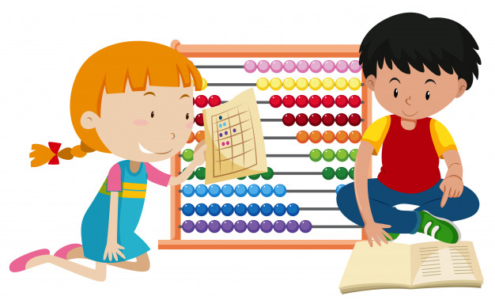
Hoy aprenderemos: Números del 1 al 20
OA 6 Pensamiento Matemático
Educadora de Párvulos: Verónica Rodríguez R
Kinder y Pre Kinder
Escuela Pedro Antonio Tejos.

Slide 2
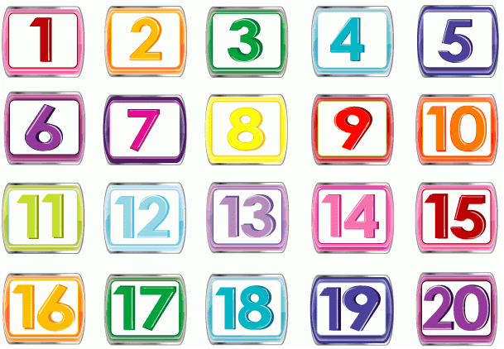
Cuenta los números

Slide 3
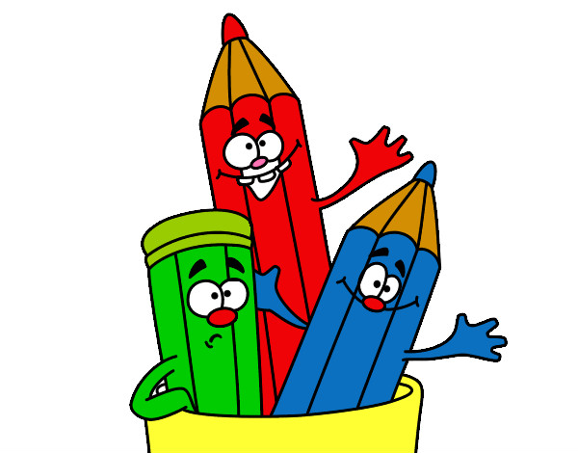
Cuenta los elementos
Actividad: Cuenta los elementos y nombra el número correcto.
5
3
8

Slide 4
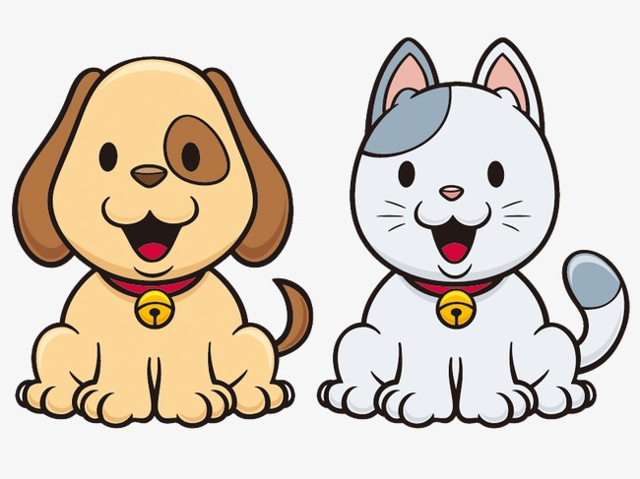
Cuenta los elementos
Actividad: Cuenta los elementos y nombra el número correcto.
2
4
5

Slide 5
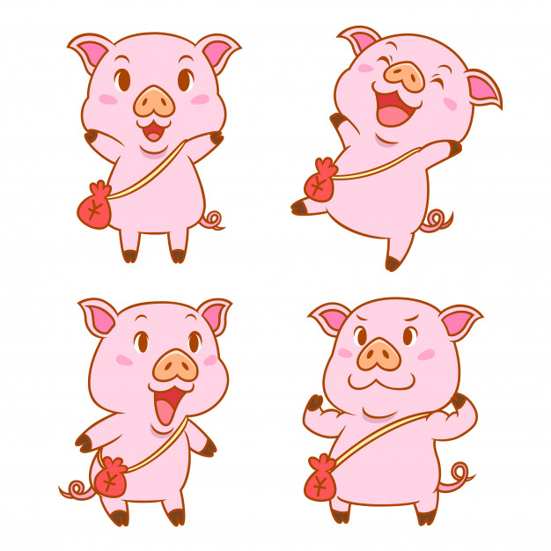
Cuenta los elementos
Actividad: Cuenta los elementos y nombra el número correcto.
6
9
4

Slide 6
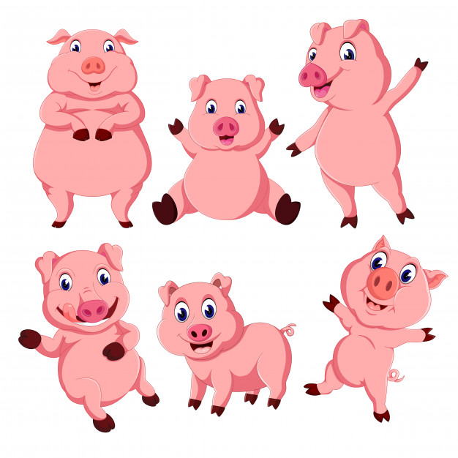
Cuenta los elementos
Actividad: Cuenta los elementos y nombra el número correcto.
2
9
6

Slide 7
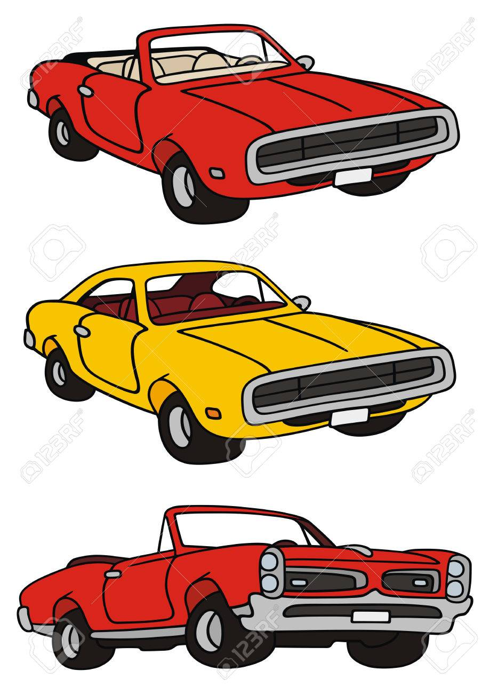
Cuenta los elementos
Actividad: Cuenta los elementos y nombra el número correcto.
3
2
5

Slide 8
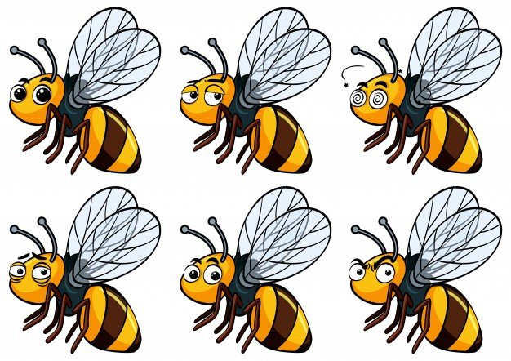
Cuenta los elementos
Actividad: Cuenta los elementos y nombra el número correcto.
9
5
6

Slide 9
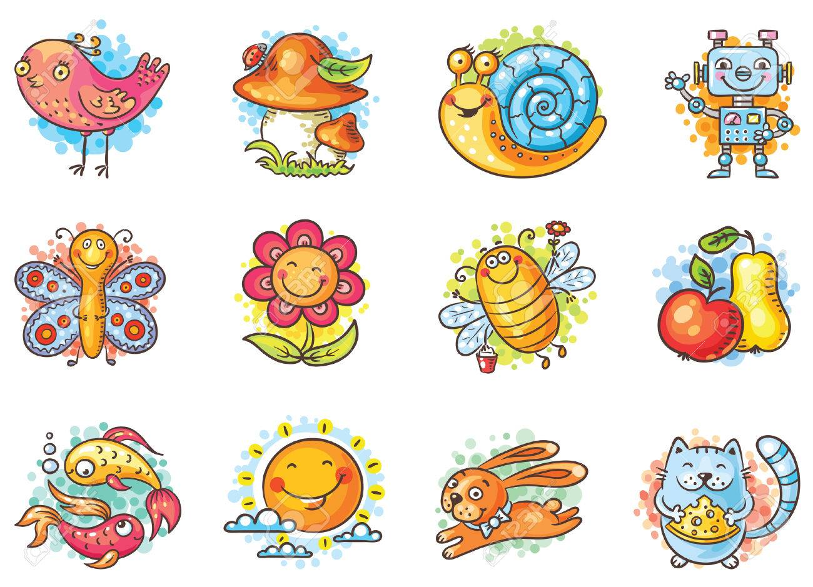
Cuenta los elementos
Actividad: Cuenta los elementos y nombra el número correcto.
11
14
12

Slide 10
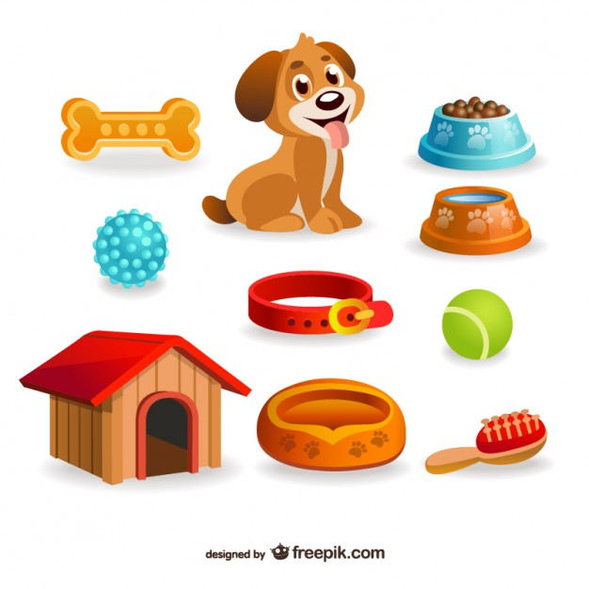
Cuenta los elementos
Actividad: Cuenta los elementos y nombra el número correcto.
10
9
8

Slide 11
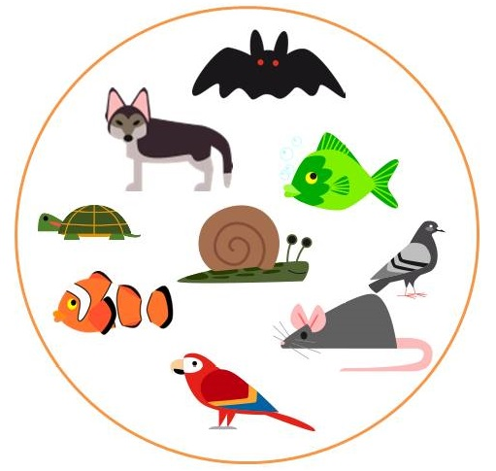
Cuenta los elementos
Actividad: Cuenta los elementos y nombra el número correcto.
9
6
10

Slide 12
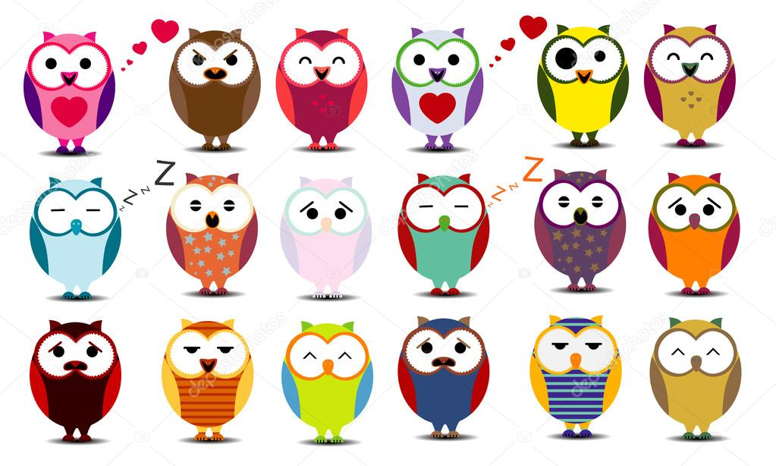
Cuenta los elementos
Actividad: Cuenta los elementos y nombra el número correcto.
17
18
16

Slide 13
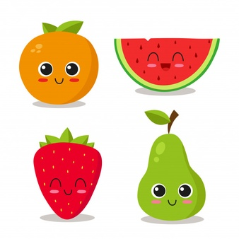
Cuenta los elementos
Actividad: Cuenta los elementos y nombra el número correcto.
2
5
4

Slide 14
Cuenta los elementos
Actividad: Cuenta los elementos y nombra el número correcto.
18
17
20

Slide 15
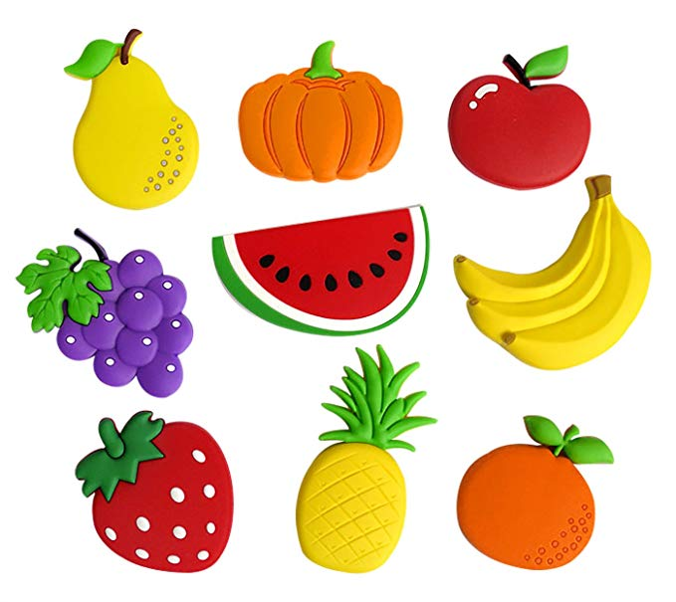
Cuenta los elementos
Actividad: Cuenta los elementos y nombra el número correcto.
5
6
9

